Slide 1
Определение давления насыщенных паров и плотности пробы КГС по ГОСТ 1756-2000, ГОСТ 3900-85 путем проведения лабораторных анализов
Аксенова Полина Юрьевна
ЧПОУ ГТНУ

Slide 2
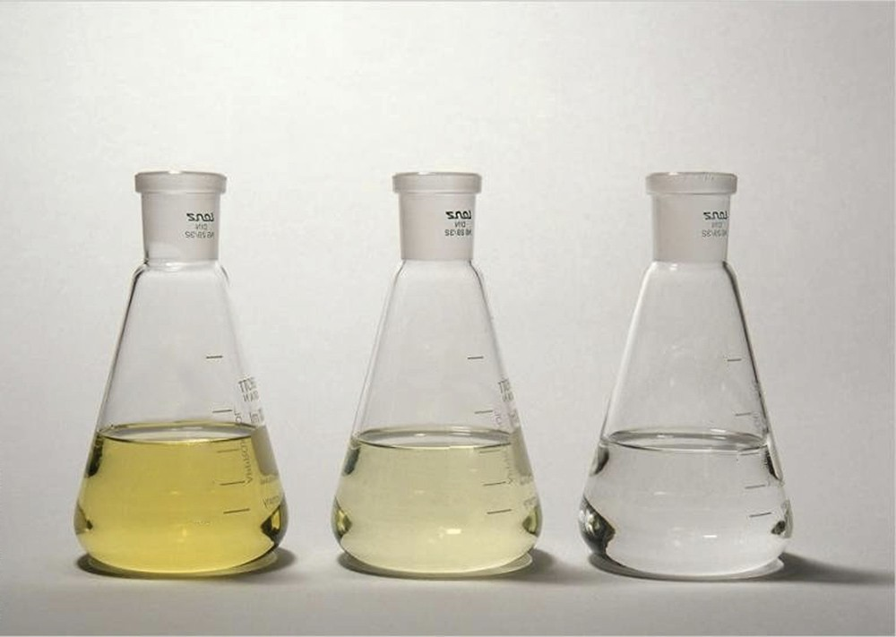
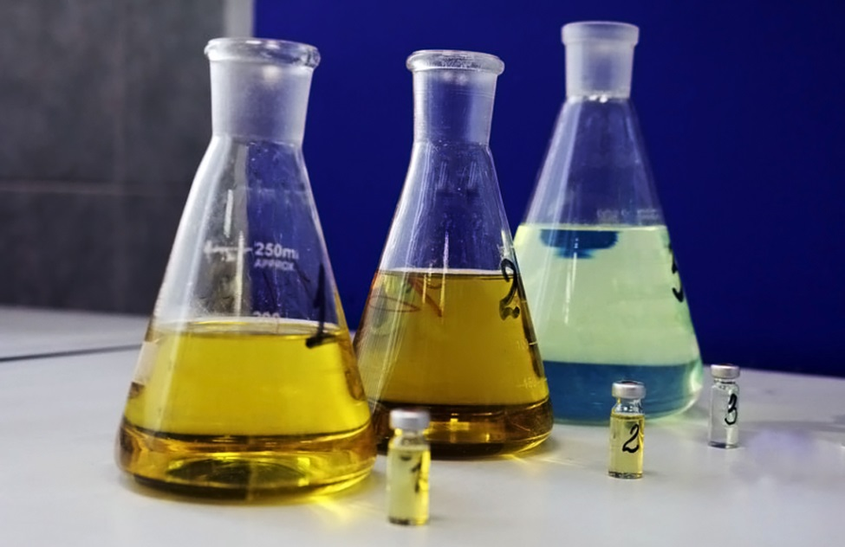
Определение давления насыщенных паров
Давление насыщенных паров - важная характеристика нефтей и нефтепродуктов, характеризует испаряемость и зависит от их фракционного состава. Оно свидетельствует о наличии в них растворенных газов и низкокипящих фракций, склонности к испарению. Чем больше в топливе содержится легкокипящих углеводородов, тем выше давление насыщенных паров.

Slide 3
Механизм процесса
При испарении молекулы вылетают с поверхности топлива в окружающее пространство, при этом часть вылетевших молекул могут снова поглотиться жидкостью. Степень испарения определяется отношением количеств вылетающих и поглощаемых обратно молекул.

Slide 4
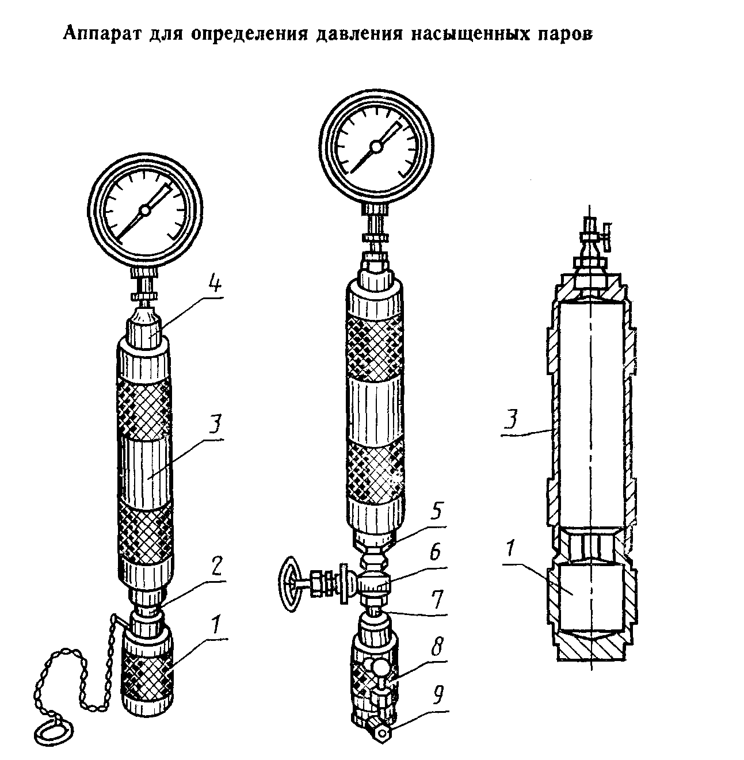
Описание лабораторного прибора
Прибор для определения давления насыщенных паров состоит из металлической бомбы, манометра и водяной бани. Металлическая бомба имеет топливную и воздушную камеры, которые соединяются между собой. На верху воздушной камеры находится манометр.

Slide 5
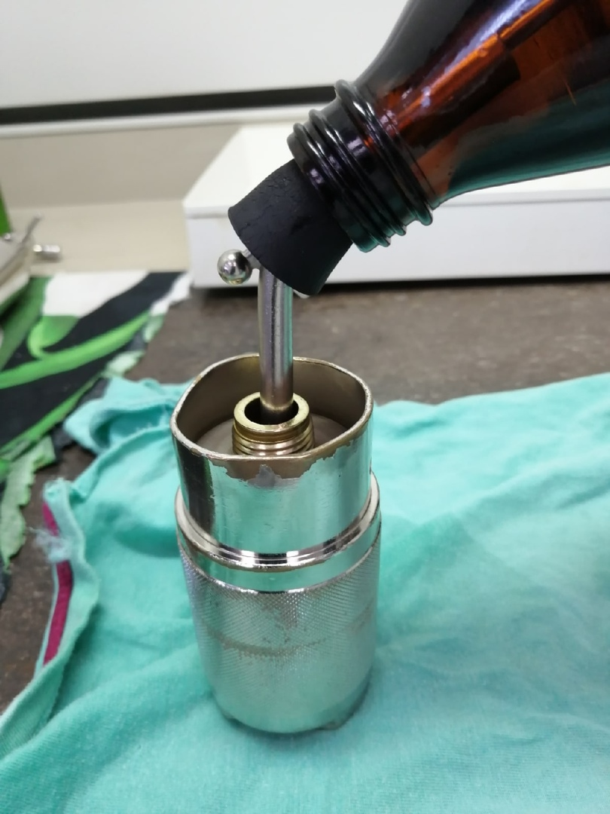
Проведение анализа
Контейнер с пробой при температуре 0 °С - 1 °С вынимают из охлаждающей водяной бани .Открытую жидкостную камеру и соединительное устройство для переноса пробы полностью погружают в водяную охлаждающую баню или холодильник до достижения температуры бани 0 °С - 1 °С.
Жидкостную камеру сразу же присоединяют к воздушной. Сборка аппарата после наполнения жидкостной камеры не должна превышать 25 см.

Slide 6
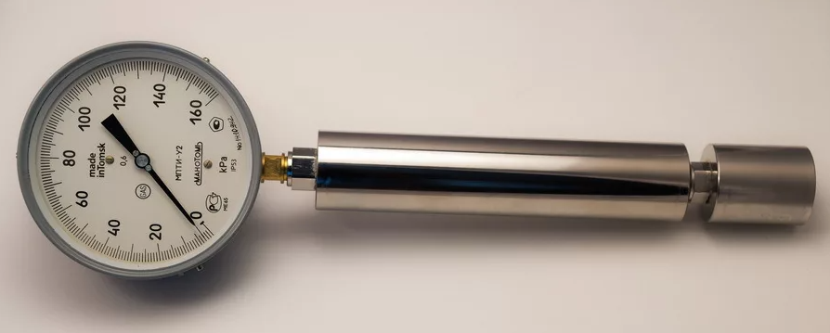
Проведение анализа
Собранный аппарат переворачивают вверх дном для переливания пробы из жидкостной в воздушную камеру и энергично встряхивают. Если утечки не наблюдается, аппарат погружают не менее чем на 25 мм выше верхней части воздушной камеры.
Выдерживают собранный аппарат в погруженном состоянии в течение 5 мин, слегка постукивая манометр, и снимают показание.
На анализ уходит 20 - 30 мин. Снимают окончательное показание манометра.

Slide 7
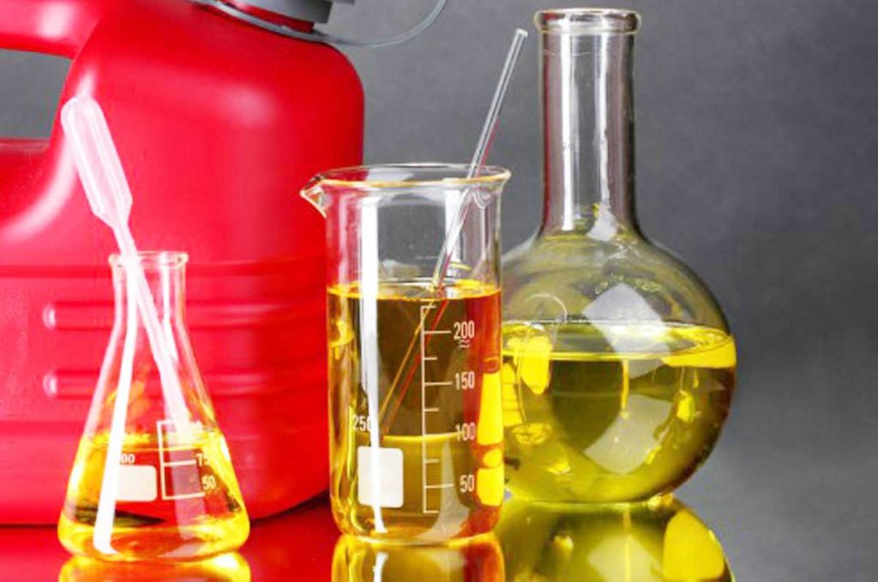
Определение плотности
Плотность - один из основных физических параметров и качественных характеристик нефтепродуктов. Зная плотность нефтепродуктов, можно сделать некоторые выводы о их химическом и фракционном составе, то есть предположить какие компоненты преобладают в смеси.

Slide 8
Сущность метода
Сущность метода заключается в погружении ареометра в испытуемый продукт, снятии показания по шкале ареометра при температуре определения и пересчете результатов на плотность при температуре 20 °С.

Slide 9
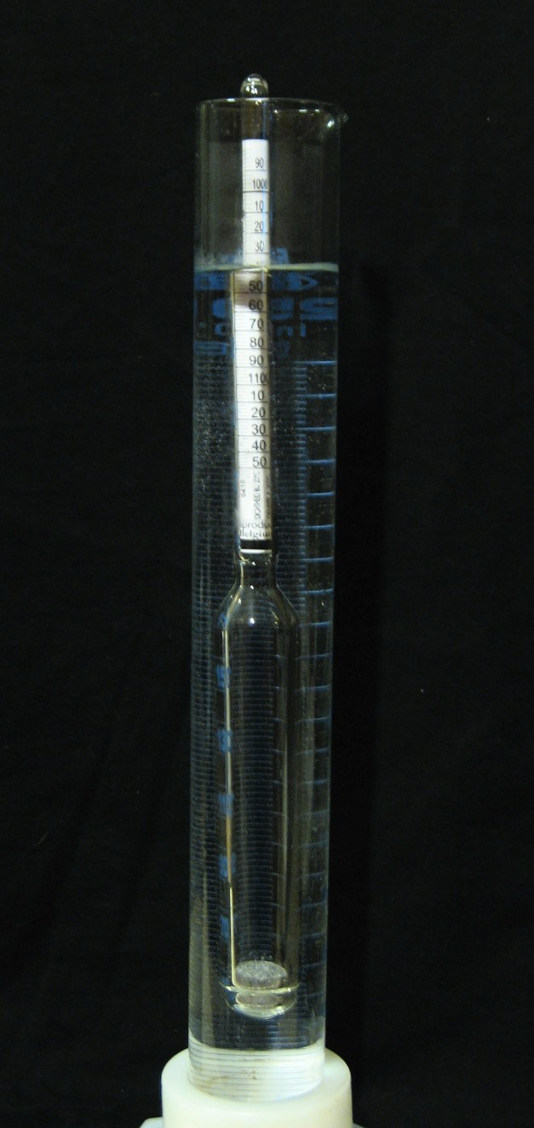
Описание лабораторного прибора
Ареометр — прибор для измерения плотности жидкостей и твёрдых тел. Обычно представляет собой поплавок из стекла, утяжеляемый дробью или ртутью для достижения необходимой массы. В верхней, узкой части находится шкала, которая проградуирована в значениях плотности раствора или концентрации растворенного вещества. Плотность раствора равняется отношению массы ареометра к объёму, на который он погружается в жидкость.

Slide 10
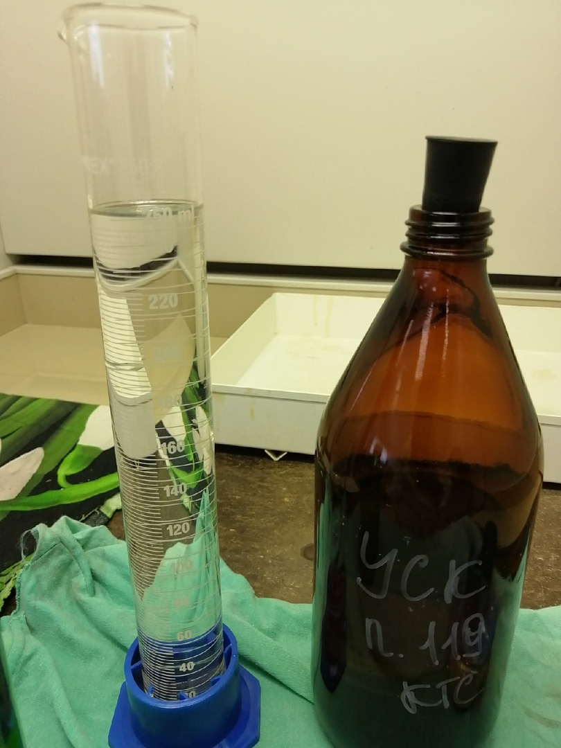
Проведение анализа
Цилиндр для ареометров устанавливают на ровной поверхности. Пробу испытуемого продукта наливают в цилиндр, имеющий ту же температуру, что и проба, избегая образования пузырьков и потерь от испарения.
Температуру испытуемой пробы измеряют до и после измерения плотности по термометру ареометра. Температуру поддерживают постоянной с погрешностью не более 0,2 °С.

Slide 11
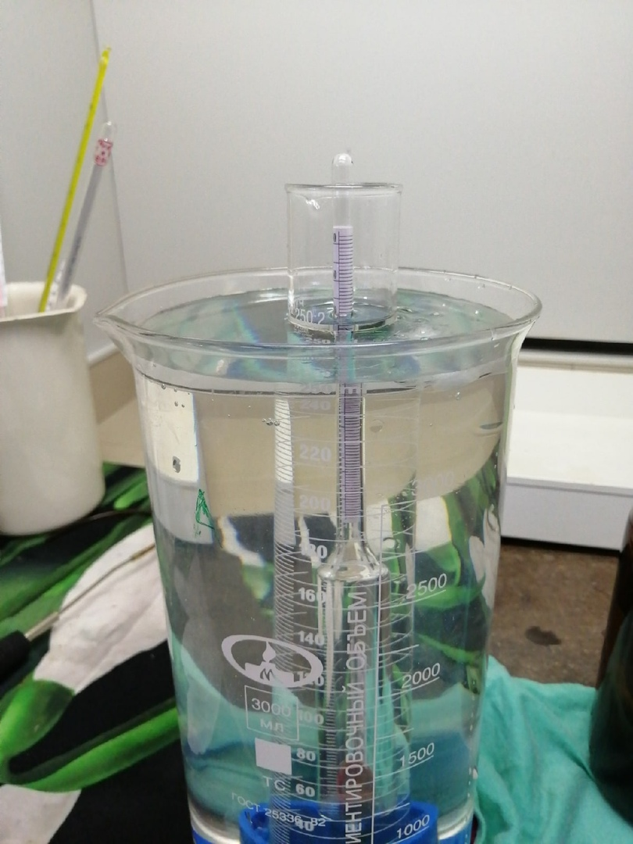
Проведение анализа
Чистый и сухой ареометр медленно и осторожно опускают в цилиндр с испытуемым продуктом, поддерживая ареометр за верхний конец.
Когда ареометр установится и прекратятся его колебания, отсчитывают показания по верхнему краю мениска, при этом глаз находится на уровне мениска. Отсчет по шкале ареометра соответствует плотности нефтепродукта при температуре испытания.

Slide 12
Спасибо за внимание

